Slide 1
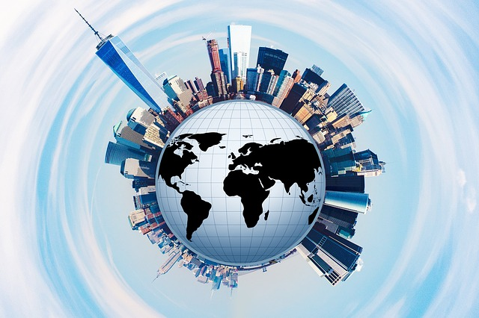
Globalización

Slide 2
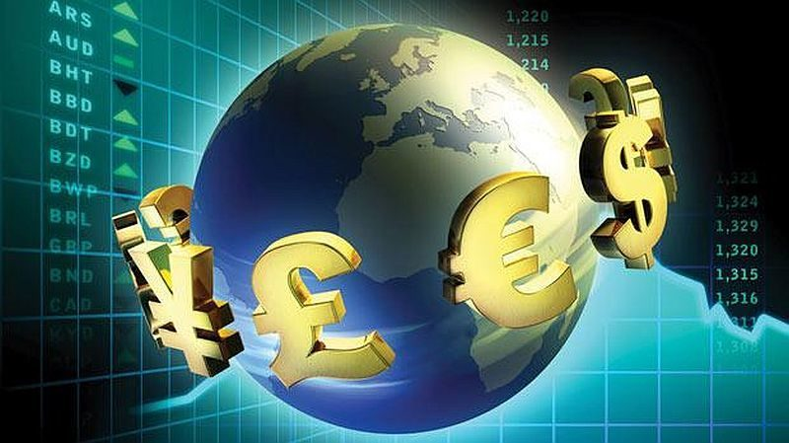
Definición
La globalización económica consiste en la creación de un mercado mundial en el que se suprimen todas las barreras arancelarias para permitir la libre circulación de los capitales: financiero, comercial y productivo.

Slide 3

Capital
Financiero
El capital financiero, es el dinero, los préstamos y créditos internacionales y la inversión extranjera. Su característica es que no ocupa un lugar determinado y que gracias a la tecnología puede trasladarse de un lugar a otro con rapidez.

Slide 4
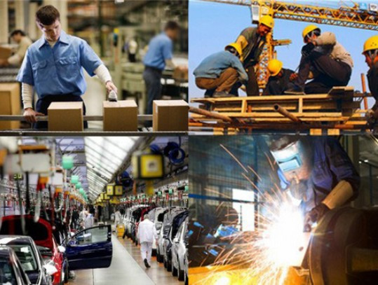
Capital Productivo
El capital productivo, lo constituyen el dinero invertido en materias primas, bienes de capital (maquinaria, herramientas, edificios, terrenos, vehículos, etc,) y la mano de obra.

Slide 5

Capital Comercial
El capital comercial, son los bienes y servicios que finalmente se compran y se venden en el mercado internacional. En este mercado internacional, los principales vendedores son las empresas multinacionales. Los compradores son las poblaciones de cada país y también hay muchísimos vendedores de su fuerza de trabajo, estos son los que constituyen la mano de obra, ya que ellos venden su fuerza de trabajo a cambio de un salario.

Slide 6
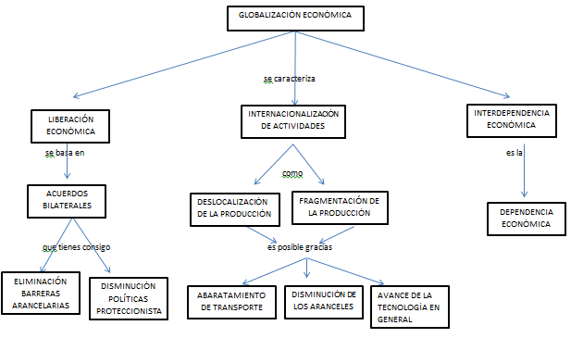
Globalización de la economía

Slide 7
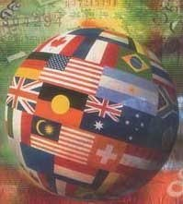
Historia
La expansión del capitalismo nacida en las practicas imperiales que comenzaran con las conquistas europeas de ultramar en el siglo XV, relanzadas con la revolución industrial del siglo XIX, crearon un modelo al que hoy en día se le hace énfasis como globalización. Dinámica que, desde el orden económico, estimula preferentemente una demanda mas homogeneizada de los consumidores a nivel internacional y variados tipos de asociaciones, alianzas y conexiones

Slide 8

Globalización “Hoy”
Hoy en día, este proceso esta acompañado también de disposiciones de orden político y cultural que conforman el escenario mundial, una nueva definición del papel que cumple los gobiernos en los lineamientos estratégicos de poder y en la concentración de esfuerzos por no claudicar ante la meta ultima de conquistar mercados mundiales que trasciendan las economías nacionales. Esto lleva a una competencia donde lo único que importa es lograr mejor calidad de producción para alcanzar mas mercados, aunque esto vaya en detrimento de lo seres humanos

Slide 9
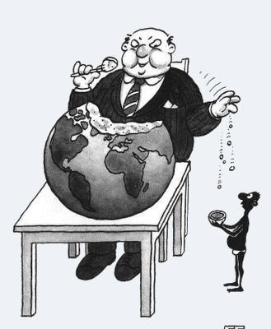
Principales Agentes de Globalización
Las empresas multinacionales
Los Bancos multinacionales
Los tecnócratas internacionales
Los organismos financieros internacionales

Slide 10

Ventajas
Se disminuyen los costos de producción y por lo tanto se ofrecen productos a precios menores.
Aumenta el empleo en los lugares donde llegan las multinacionales, especialmente en los países subdesarrollados.
Aumenta la competitividad entre los empresarios y se eleva la calidad de los productos.
Se descubren e implantan mejoras tecnológicas que ayudan a la producción y a la rapidez de las transacciones económicas.
Mayor accesibilidad a bienes que antes no se podían obtener en los países subdesarrollados.

Slide 11

Desventajas
Mayor desigualdad económica entre los países desarrollados y subdesarrollados debido a concentración de capital en los países desarrollados (acumulación externa de capital).
Desigualdad económica dentro de cada nación ya que la globalización beneficia a las empresas grandes y poderosas.
En los países desarrollados aumentará el desempleo y la pobreza porque las empresas grandes emigran hacia otros lugares en busca de mano de obra y materia prima barata.
Mayor injerencia económica de parte de los países desarrollados hacia los países subdesarrollados o en vías de desarrollo.
Degradación del medio ambiente por la explotación de los recursos.
Menor oportunidad de competir con esos grandes monstruos que son las empresas multinacionales.
Mayor fuga de capitales porque cuando las empresas multinacionales lo decidan, se trasladan hacia otros países que les ofrezcan mejores ventajas en su producción.

Slide 12
Bibliografía
http://ccsspainandworld.blogspot.com/2013/03/la-globalizacion-economica.html
https://www.significados.com/globalizacion/

